Slide 1






Білгород-Дністровський міськрайонний відділ філії Державної установи «Центр пробації»
в Одеській області у І півріччі 2019 року

Slide 2
І місце за рейтинговою оцінкою діяльності підрозділів філії ДУ «Центр пробації» в Одеській області
Організаційна діяльність
100% кадрове забезпечення
Партнери залучені до проведення соціально-виховної роботи із суб’єктами пробації
Висвітлення діяльності в засобах масової інформації
Затверджена цільова програма щодо організаційного забезпечення відділу
32 статті на сайтах партнерів
1 співробітник заохочений керівництвом ДУ «Центр пробації»
3 громадських організації
3 волонтери
9 державних організацій
42 статті розміщенні на регіональній сторінці «FACEBOOK»

Slide 3
Чисельність суб’єктів пробації за обліками
Пенітенціарна пробація:
26 осіб
Наглядова пробація:
189 осіб
Досудова пробація:
27 ухвал суду
Засуджених до штрафу:
26 осіб
Адміністративні стягнення:
39 осіб

Slide 4
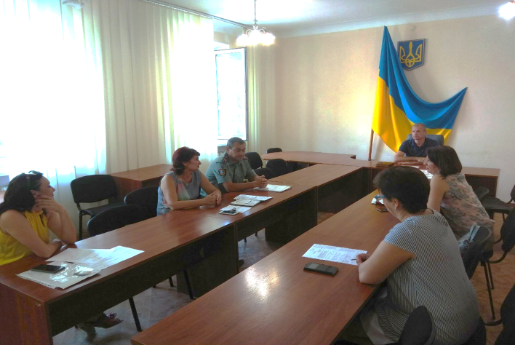
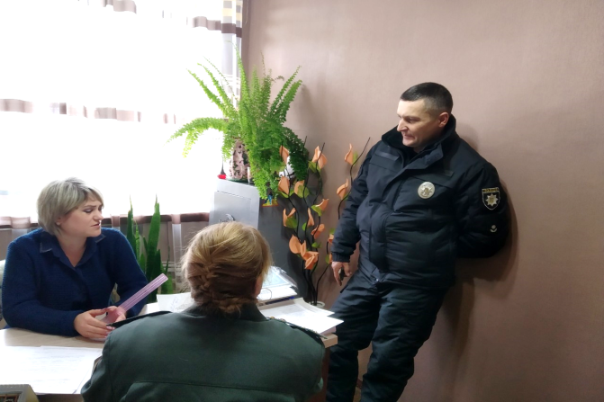
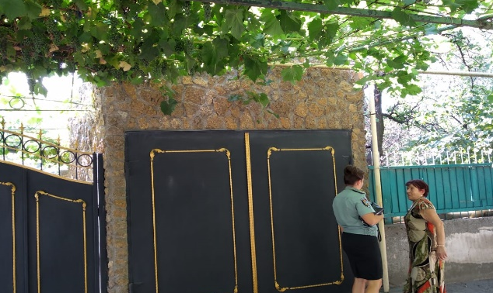
Пенітенціарна пробація
26
ОТРИМАНО ЗАПИТІВ ВІД УСТАНОВ ВИКОНАННЯ ПОКАРАНЬ
надіслано запитів щодо
можливості проживання
4
надіслано запитів щодо
соціального патронажу осіб до 35 років
16
(93,7%)
(100%)
отримано позитивних відповідей
отримано позитивних відповідей
надіслано запитів щодо
можливості працевлаштування
надіслано запитів щодо
влаштування до спецустанов для звільнених осіб старше 35 років
6
1
(100%)
отримано позитивних відповідей
(100%)
отримано позитивних відповідей
Прийняття участі в засіданнях спостережних комісій
Зустріч з родичами засудженого
Співпраця з органами місцевого самоврядування

Slide 5


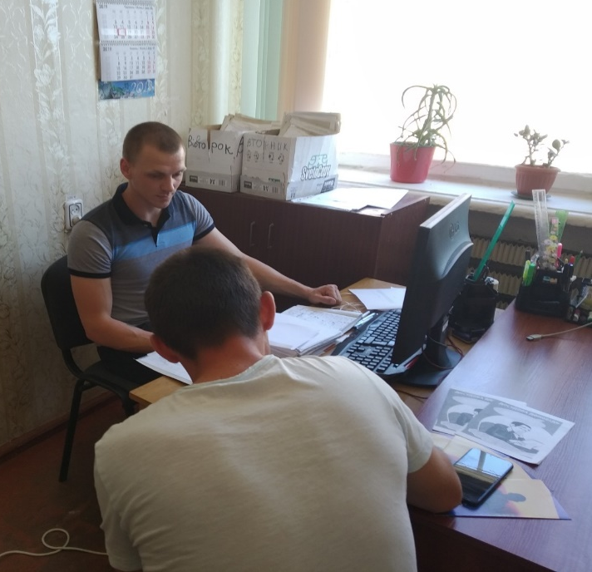
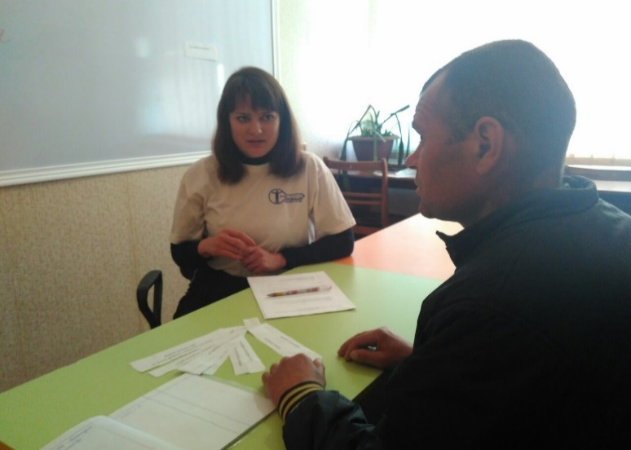
Досудова пробація
27
УХВАЛ СУДУ ЩОДО СКЛАДЕННЯ ДОСУДОВОЇ ДОПОВІДІ
27
100%
100%
ПІДГОТОВЛЕНО
ДОСУДОВИХ ДОПОВІДЕЙ
ПІДГОТОВЛЕНО ДОСУДОВИХ ДОПОВІДЕЙ ЗА УЧАСТЮ
ОБВИНУВАЧЕНОГО
26
96,3 %
20
74%
З ВИСНОВКОМ ПРО МОЖЛИВІСТЬ
ВИПРАВЛЕННЯ БЕЗ ОБМЕЖЕННЯ АБО ПОЗБАВЛЕННЯ ВОЛІ
ВЗЯТО УЧАСТЬ У ПІДГОТОВЧОМУ СУДОВОМУ ЗАСІДАННІ
96,3 %
96,3 %
100%
100%
100%
100%
100%
100
100
Проведення психологічної роботи з обвинуваченим
Робота фахівця відділу пробації з обвинуваченим

Slide 6
Наглядова пробація
134
215
ПЕРЕБУВАЄ НА ОБЛІКУ
ЗАСУДЖЕНИХ
ПРОЙШЛО ПО ОБЛІКУ ЗАСУДЖЕНИХ
6
4,5%
4
3%
ЗАСУДЖЕНИХ У ВИДІ ПОЗБАВЛЕННЯ ПРАВА ОБІЙМАТИ ПЕВНІ ПОСАДИ АБО ЗАЙМАТИСЯ ПЕВНОЮ ДІЯЛЬНІСТЮ
ЗАСУДЖЕНИХ У ВИДІ ГРОМАДСЬКИХ РОБІТ
14
96,3 %
96,3 %
100%
100%
100%
100%
100%
100
100
4,5
1
7
1
0,7 %
ЗАСУДЖЕНИХ У ВИДІ ВИПРАВНИХ РОБІТ
116
86,56%
ЗВІЛЬНЕНІ ВІД ВІДБУВАННЯ ПОКАРАННЯ
З ВИПРОБУВАННЯМ
7
3,25%
ЗАСУДЖЕНІ ДО ПОКАРАННЯ У ВИДІ ШТРАФУ
0
0%
2
1.5 %
0
0%
ЗАСУДЖЕНИХ ЗА УХИЛЕННЯ
ВІД ВІДБУВАННЯ ПОКАРАННЯ
СКАСОВАНО ЗВІЛЬНЕННЯ
ВІД ВІДБУВАННЯ ПОКАРАННЯ
З ВИПРОБУВАННЯМ
ЗАСУДЖЕНИХ, ЯКІ ВЧИНИЛИ ПОВТОРНІ ЗЛОЧИНИ ПІСЛЯ ОЗНАЙОМЛЕННЯ З ПОРЯДКОМ І УМОВАМИ ВІДБУВАННЯ ПОКАРАННЯ

Slide 7
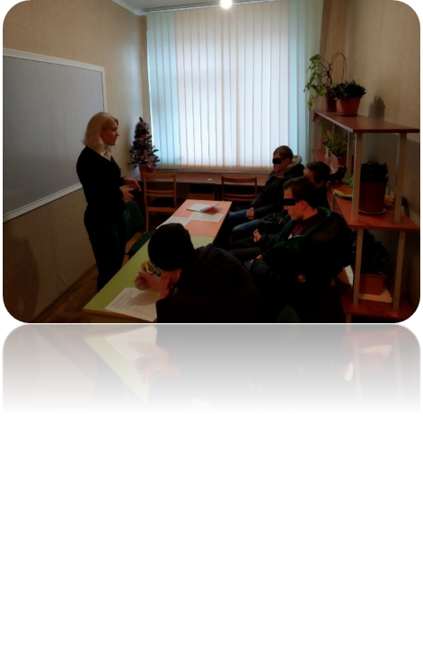
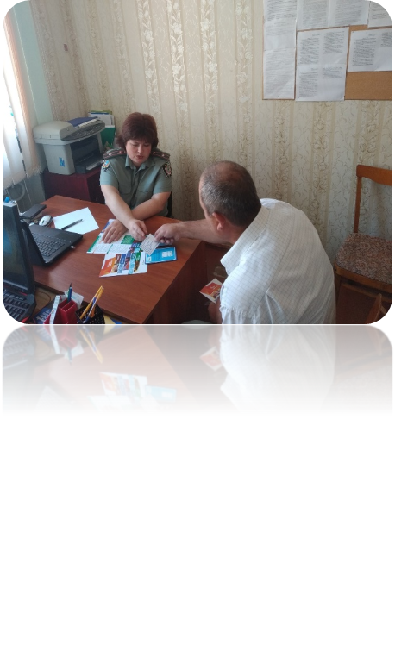
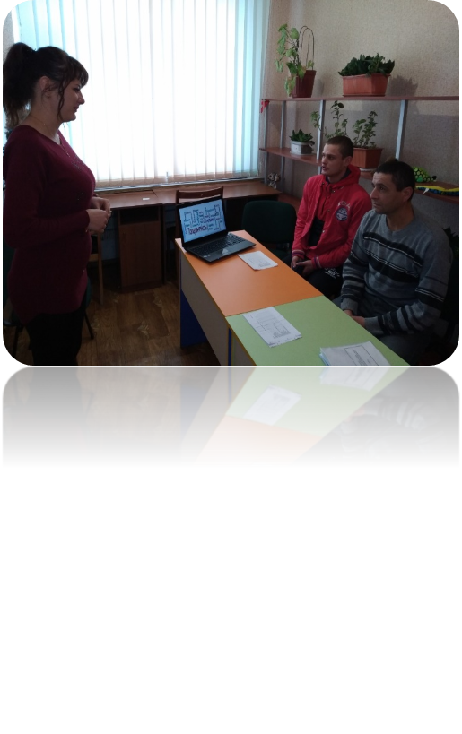
В рамках соціально-виховної роботи проводяться
групові та індивідуальні заходи
психологічного та соціального спрямування
Мотивування особи до зміни девіантної поведінки та розвиток нової більш конструктивної поведінки
Формування у засуджених рефлексії, правового світогляду та правової свідомості
Набуття у суб’єктів пробації навичок ведення конструктивного діалогу і ефективного вирішення повсякденних проблем життєдіяльності

Slide 8
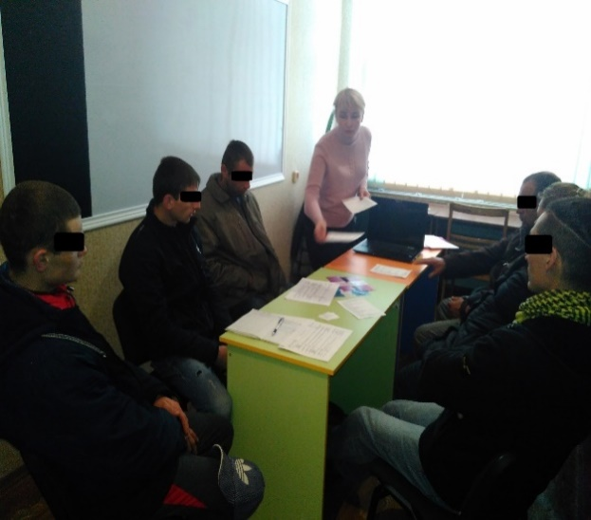
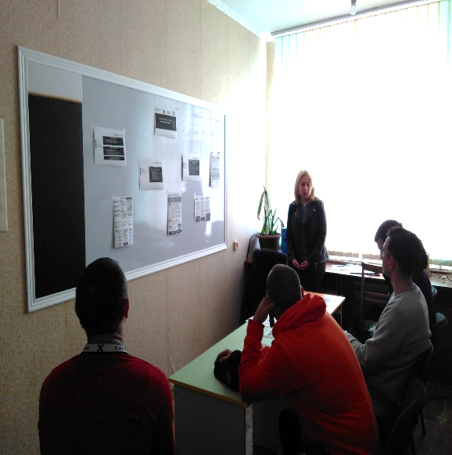
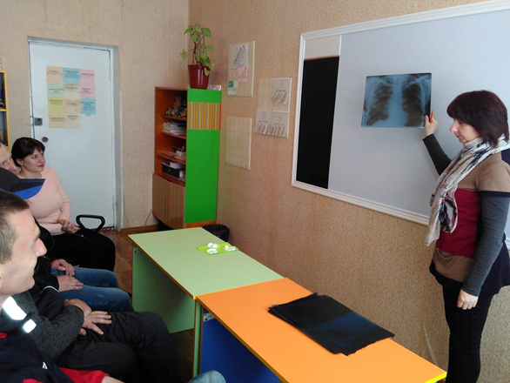
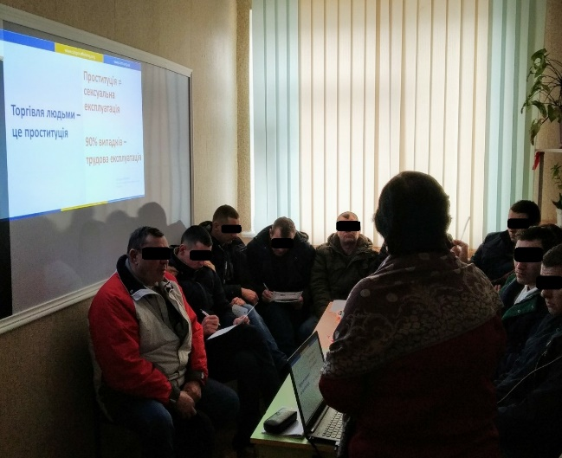
Проведення групових заходів із залученням партнерів
Білгород-Дністровський міськрайонний центр зайнятості;
Білгород-Дністровський міський центр соціальних служб сім’ї, дітей та молоді;
Білгород-Дністровський районний центр соціальних служб сім’ї, дітей та молоді;
ВНКЗ «Білгород-Дністровське педагогічне училище»;
Управління соціальної політики Білгород-Дністровської міської ради;
Білгород-Дністровське бюро правової допомоги;
КУ «Білгород-Дністровський краєзнавчий музей»;
Одеський Благодійний фонд «Шлях додому»;
Громадський рух «Віра, Надія, Любов»;
КЗ «Спорт для всіх»;
КНП «Білгород-Дністровська центральна районна лікарня»;
КНП «Білгород-Дністровська міська багатопрофільна лікарня»

Slide 9
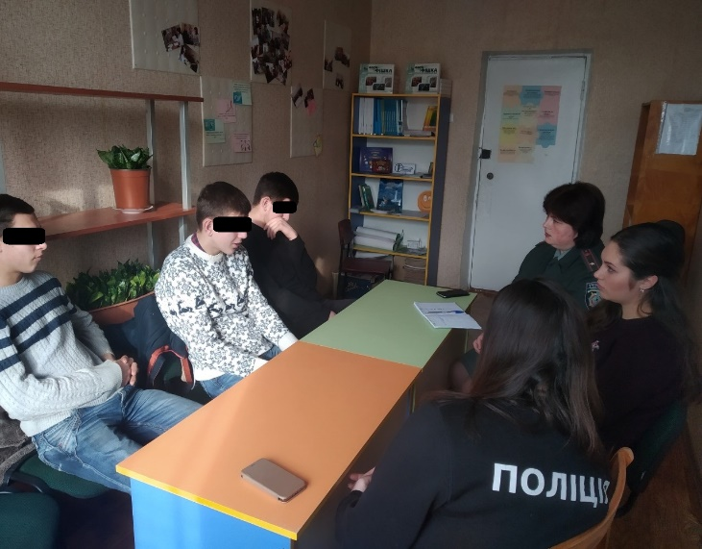
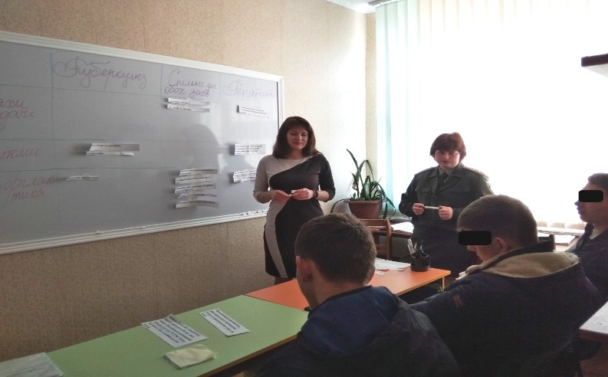
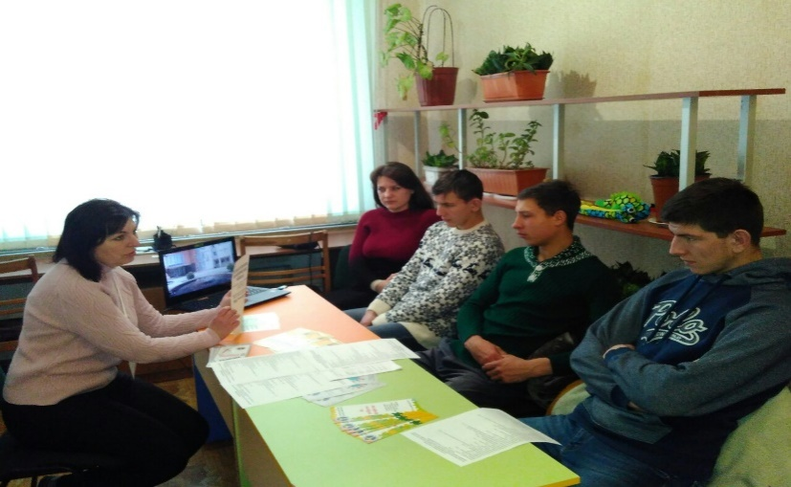
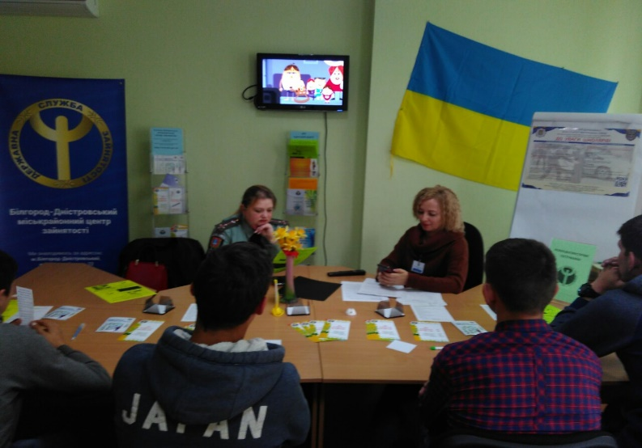
Здійснення заходів щодо подолання
криміногенних потреб у неповнолітніх
Проведено 5 днів контролю та спільних дій із залученням суб’єктами соціальної роботи та відділу ювенальної привенції
Проведення групових заходів в рамках програм: «Життєві навички», «Вибір до змін», «Сходинки».

Slide 10
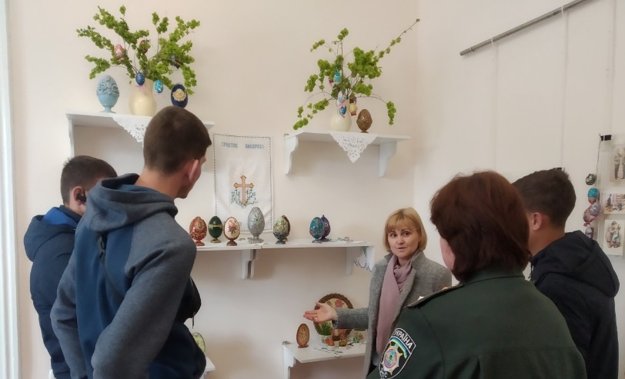
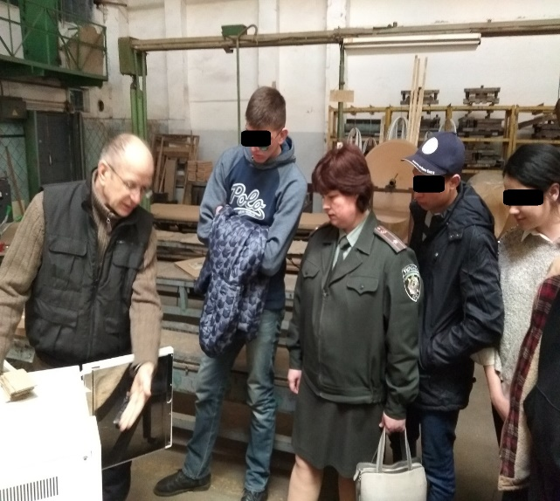
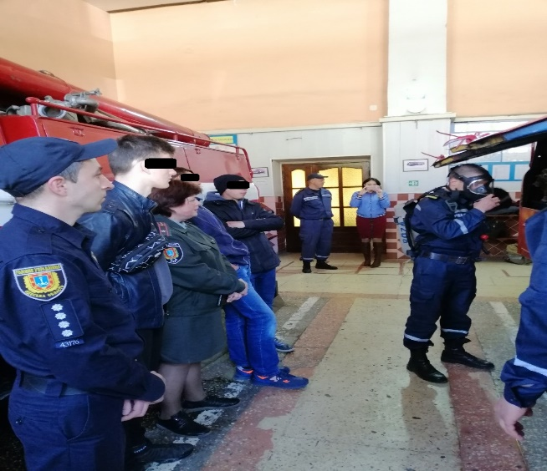
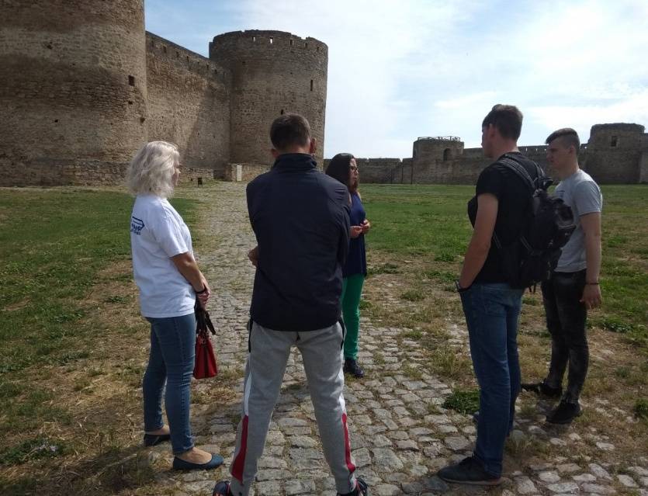
Відвідування експозиції краєзнавчого музею присвяченого народним традиціям, створення писанок та крашанок
Екскурсія до підприємства МІЗ
Білгород-Дністровського міськрайонного відділу Головного Управління МНС України в Одеській області
Екскурсія до Білгород-Дністровської фортеці

Slide 11
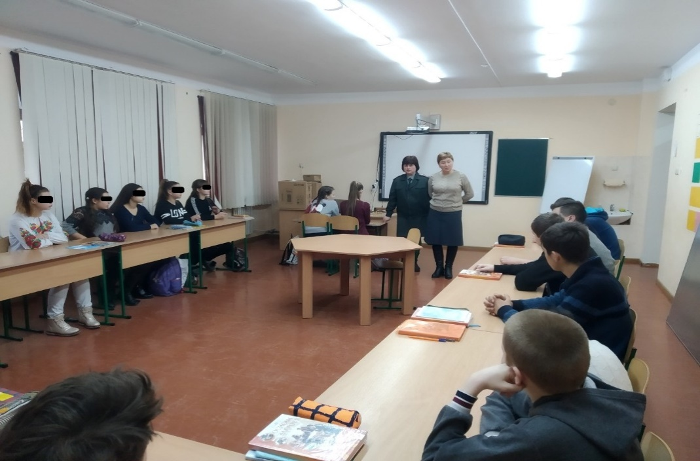
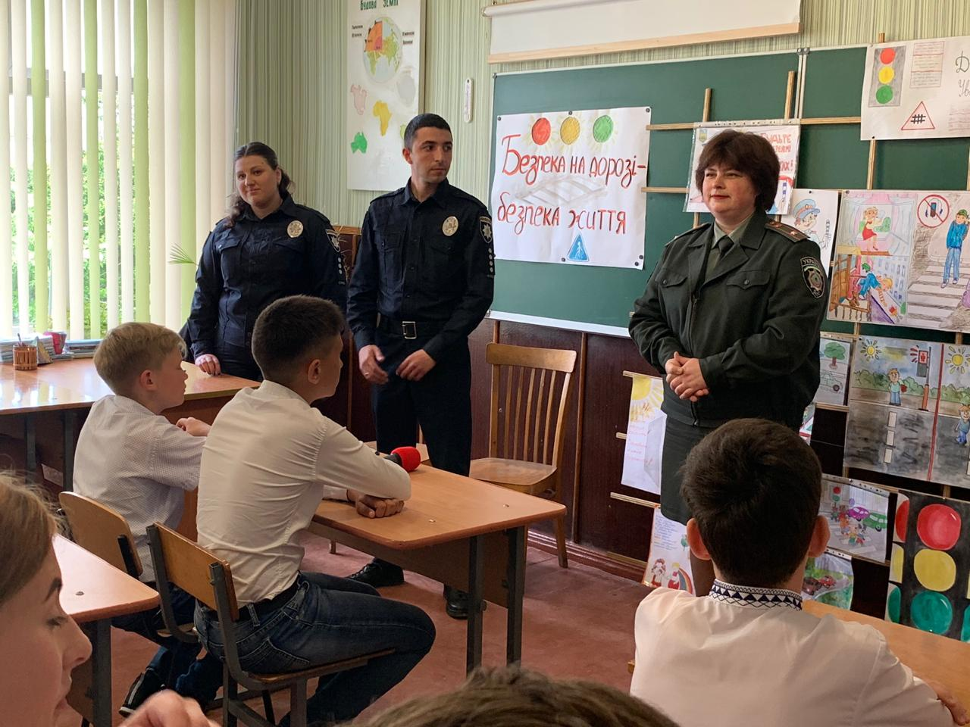
Профілактика правопорушень серед
учнівської молоді
Бритівська ЗОШ І-ІІІ ст.
Білгород-Дністровського району
Білгород-Дністровська ЗОШ №6

Slide 12
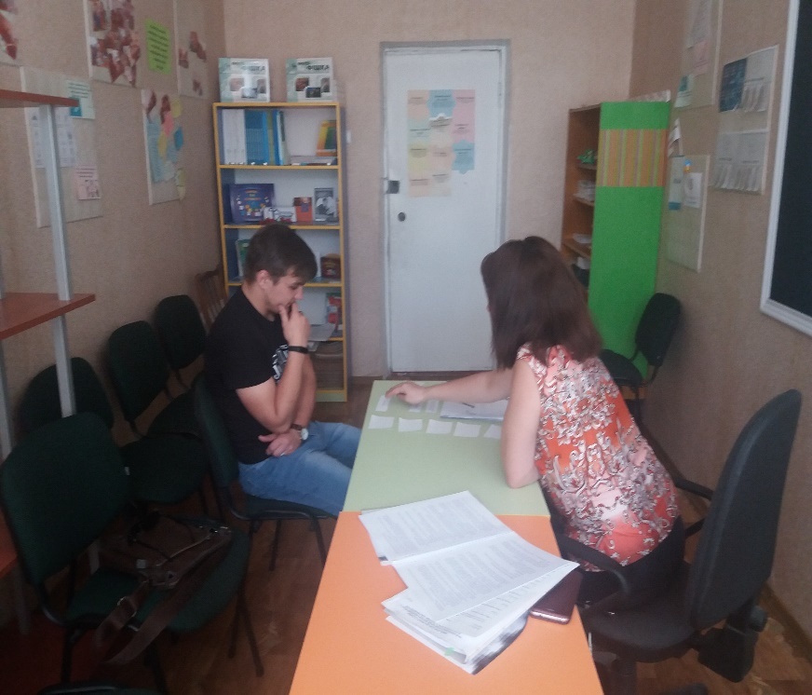
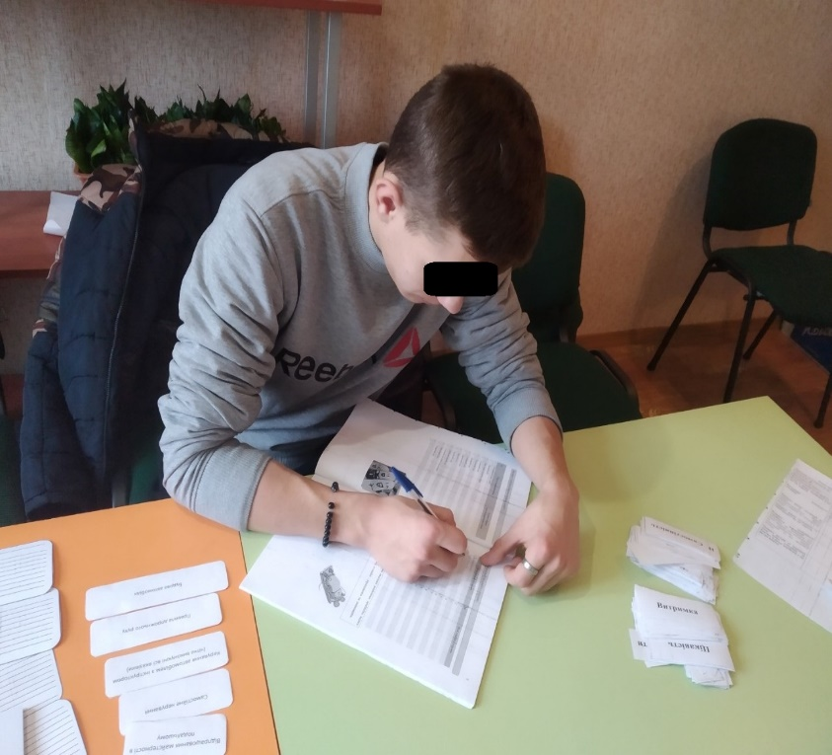
Реалізація пробаційних програм
1 працівник відділу сертифікований після проходження спеціального навчання кураторів пробаційних програм
2 особи успішно виконали заходи, передбачені пробаційною програмою
«Зміна прокримінального мислення»

Slide 13
Адміністративні стягнення у виді громадських робіт та суспільно-корисних робіт
2018 - у рамках ініціатив Міністерства юстиції України #ЧужихДітейНеБуває запроваджено новий вид адміністративного стягнення – суспільно корисні роботи
Суспільно корисні роботи
Громадські роботи
24 Пройшло по обліку постанов суду про застосування суспільно корисних робіт
15 пройшло по обліку
1 перебуває на обліку:
90 годин громадських робіт відпрацьовано;
1 порушник не відбуває громадські роботи без поважних причин (ухиляється);
4 особам замінено громадські роботи на штраф.
Знято з обліку
11 по відбуттю адміністративного стягнення
2 у зв’язку зі скасуванням постанови
12 032 грн переховано на рахунки Державної виконавчої служби (за наявної інформації)

Slide 14
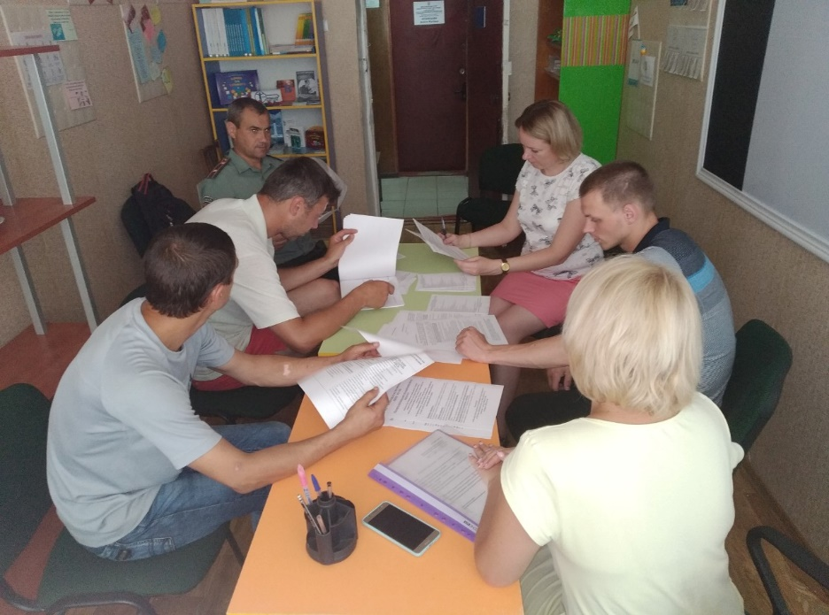
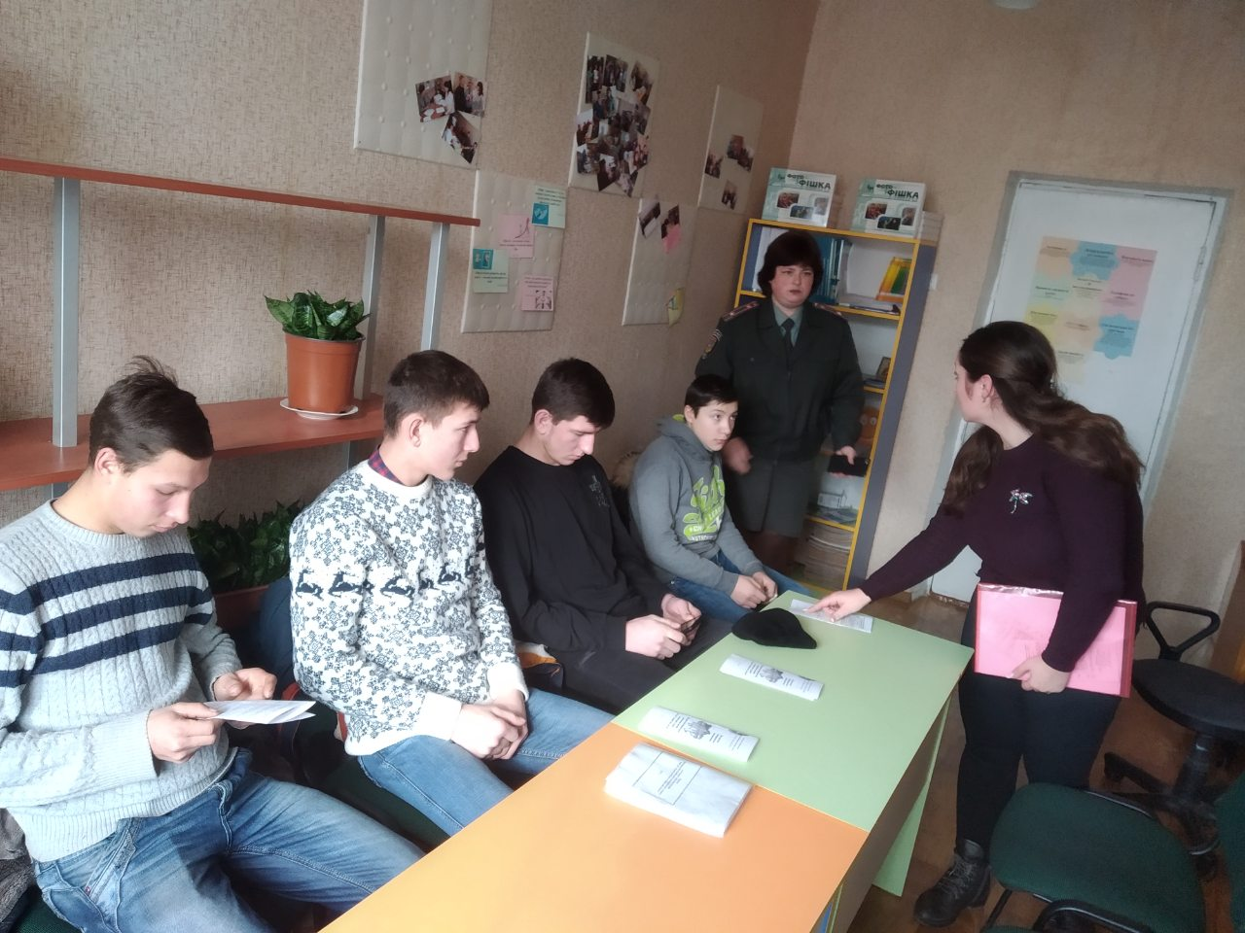
Волонтерська діяльність
До індивідуально - виховної роботи із суб’єктами
залучено 3 волонтери пробації

Slide 15
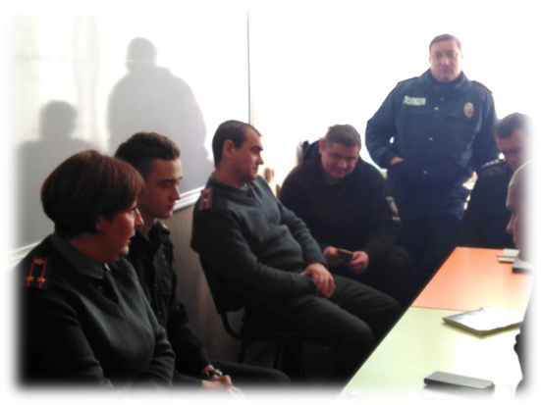
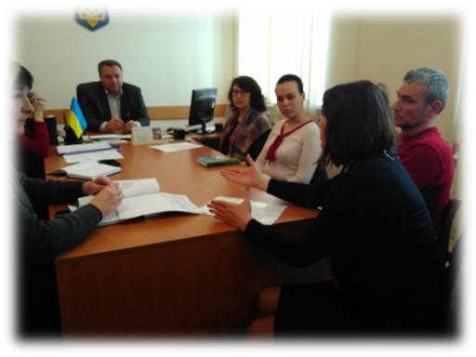
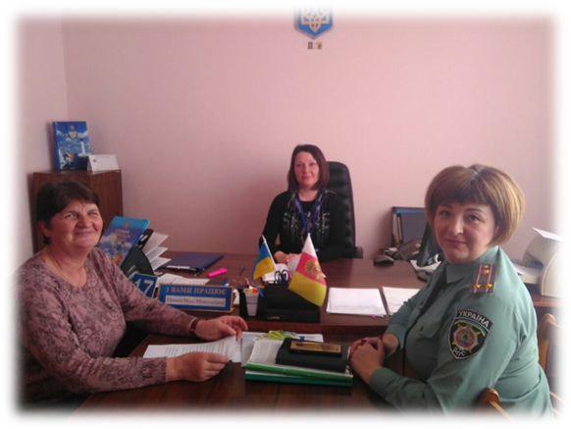
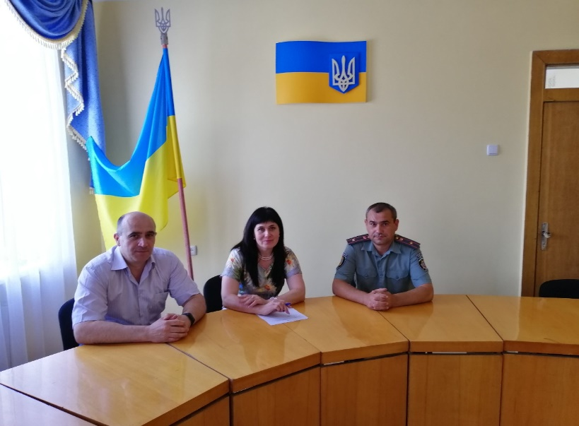
Систематичне обговорення важливих питань щодо реалізації пробації з партнерами

Slide 16
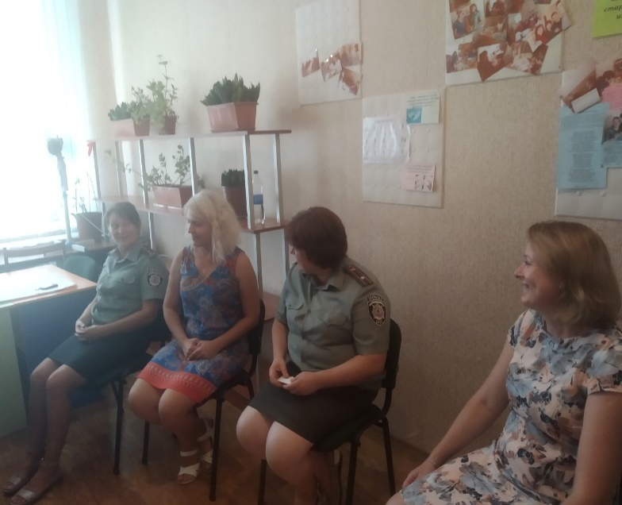
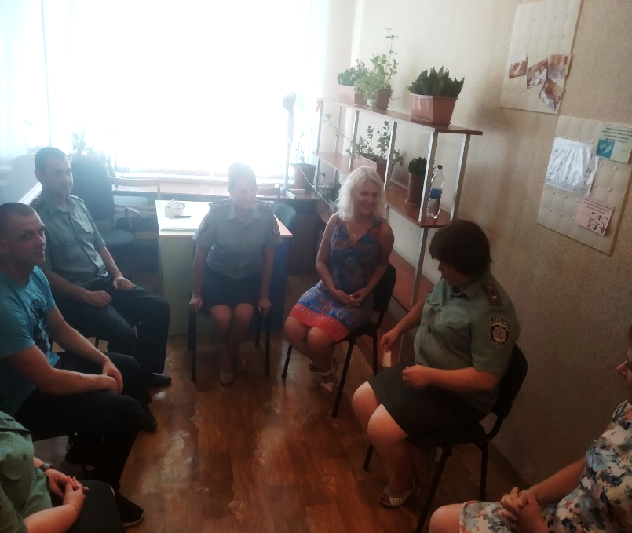
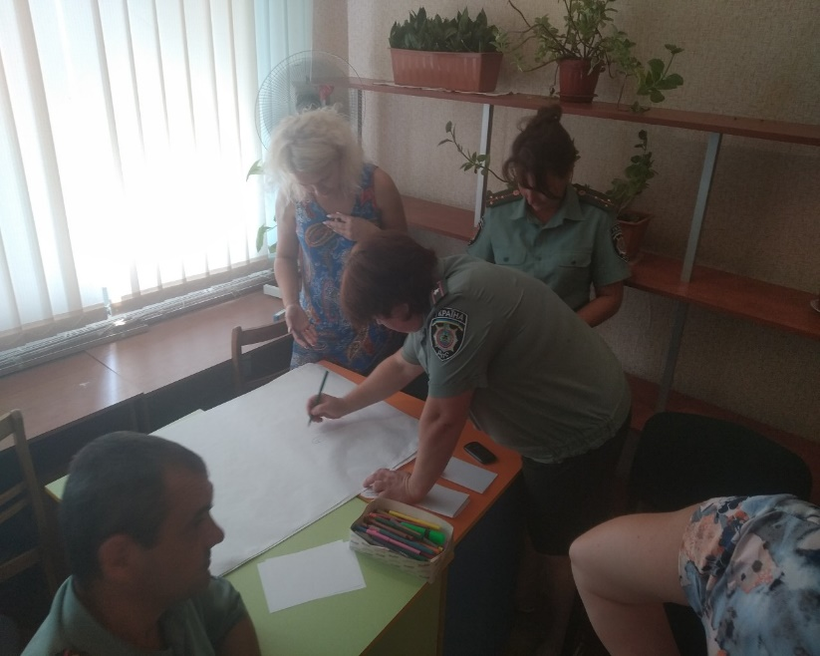
Проведення психологічної роботи з працівниками спрямованої на недопущення професійного вигорання

Slide 17
Пріоритетні завдання на ІІ півріччя 2019 року
- Покращення матеріально-технічної бази
- Забезпечення якісної підготовки кадрів
- Розвиток взаємодії з судами, прокуратурою, адвокатурою,
центрами БПД, поліцією та іншими правоохоронними органами
- Подальша реалізація заходів комунікативної
політики пробації
- Поглиблення співпраці з громадою, розширення практики підтримки пробації через цільові програми, розвиток банку ресурсів з надання послуг клієнтам пробації
- Залучення волонтерів для роботи, пов’язаної з пробацією
- Підготовка матеріалів для внесення до Єдиного реєстру засуджених та осіб, узятих під варту
- Підготовка до реалізації завдання з автоматизації адміністративних та статистичних даних

Slide 18
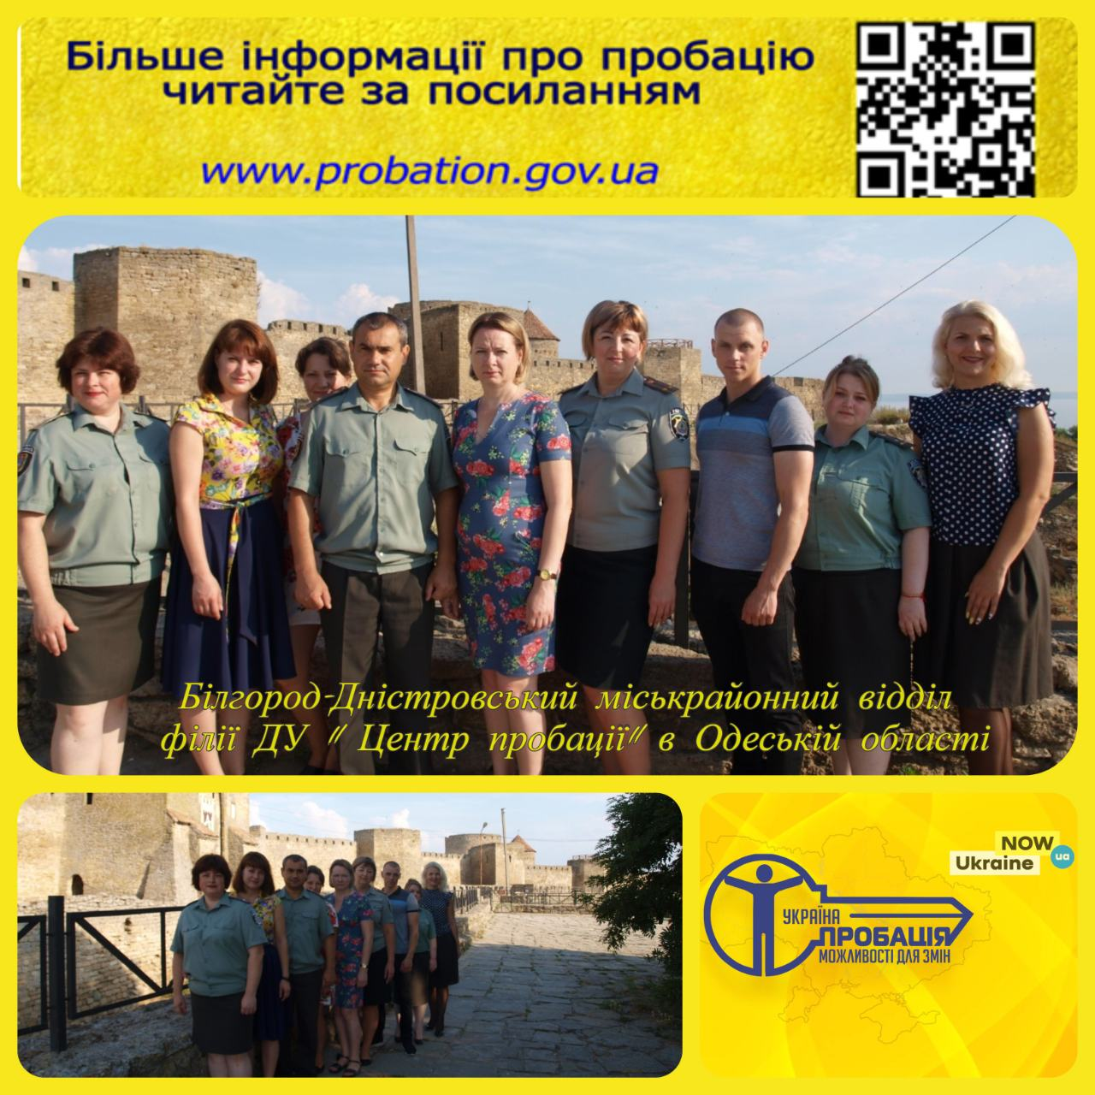

Slide 19
МІНІСТЕРСТВО
ЮСТИЦІЇ
Білгород-Дністровський міськрайонний відділ
філії Державної установи «Центр пробації»
в Одеській області
67701 м. Білгород-Дністровський, вул. Тімірязєва, 21
od12@probation.gov.ua

